Slide 1

MÓDULO 2 · CLASE 8
Muchos árboles,
el mismo techo
Random Forest y tres boostings (XGBoost, LightGBM y CatBoost) para clasificar, y la tabla completa del Módulo 2, con el mismo caso del banco.
0.704
0 de 5
4 a 11 árboles
AUC en 2010 de la logística
y de XGBoost
modelos de árboles que le
ganan solos a la logística
eligió la parada temprana
(981 en la Clase 4)
Docente Josef Renato Rodriguez
AUC en el OOT de 2010: ocho modelos, casi el mismo techo
Machine Learning · Programa de Especialización Data Scientist · Sesión 8 de 15
Notes:
Apertura. En la Clase 4, con California Housing, XGBoost subió el R² de 0.651 a 0.841. Hoy repetimos la pregunta con el banco: ¿muchos árboles juntos le ganan a la logística? El gráfico es el resultado final: ocho modelos muy distintos llegan casi al mismo AUC en 2010, incluidos los tres boostings. Ninguno de los modelos de árboles le gana solo a la logística. Anuncia también que cerramos el Módulo 2 con preguntas tipo examen.

Slide 2
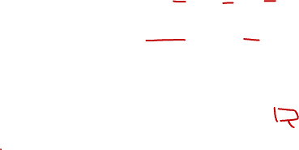
AGENDA
Cómo repartimos los 120 minutos
Cuatro bloques con el mismo caso del banco y el cierre del Módulo 2.
Bloque | Contenido | Min
— | Dónde quedamos y las dos preguntas del día | 5
1 | Random Forest para clasificar: votos, hojas mínimas y el OOB | 25
2 | ¿Qué mira el bosque? Importancia por impureza y por permutación | 10
3 | Tres boostings: XGBoost, LightGBM y CatBoost | 35
4 | La tabla del Módulo 2 y el bootstrap de la ganancia | 25
5 | Cierre del Módulo 2: preguntas tipo examen | 12
— | Cierre y checklist | 8
Qué te llevas hoy
Ajustar un Random Forest para clasificar
Saber cuándo no alcanza el OOB
Elegir entre XGBoost, LightGBM y CatBoost
Leer importancias medidas en datos nuevos
Probar con bootstrap si una diferencia es real
El Bloque 4 es el importante. Ahí se decide qué modelo va a producción, y por qué una diferencia de €300 no basta por sí sola.
Notes:
Los minutos incluyen teoría y laboratorio. El notebook tarda unos dos minutos en correr completo en Colab. El notebook tarda unos tres minutos en Colab; la primera vez instala CatBoost. Si el tiempo aprieta, el Bloque 2 se puede dar solo con la slide y la demostración 2.2, y las preguntas del Bloque 5 que no alcancen quedan de tarea.

Slide 3
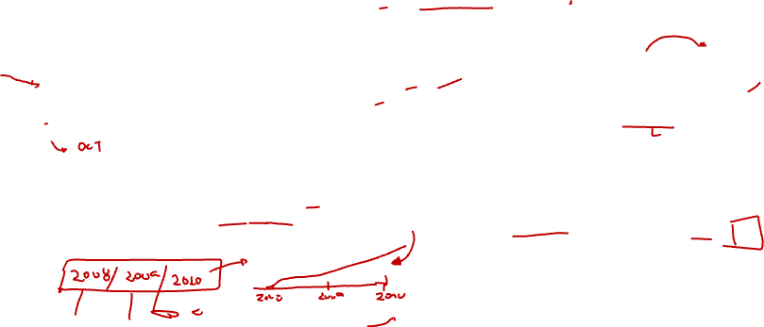
LA CLASE 7
Dónde quedamos: el umbral vale más que el modelo
Cuatro modelos, cada uno con el umbral que más ganaba en validación, aplicado sin tocar en 2010.
€14 455
< €130
0.651 → 0.841
logística con el umbral de validación
entre logística, árbol y KNN
R² de la Clase 4 con XGBoost
La marca a batir: llama a 749 de 2 058 clientes en 2010.
Con su propio umbral, los tres quedan prácticamente empatados.
En California Housing, juntar árboles cambió todo.
Pregunta 1 · ¿Muchos árboles le ganan a la logística?
Pregunta 2 · ¿Cómo sé si una diferencia es real?
Random Forest y tres boostings: XGBoost, LightGBM y CatBoost, con las mismas variables y el mismo corte temporal.
En 2010 hay 2 058 clientes. Con otros 2 058 del mismo año, €300 de ventaja pueden desaparecer.
Notes:
Cinco minutos para recordar la Clase 7. La Celda 0 del notebook rearma la base y la logística de la Clase 6, y ahora además deja listas las matrices Xe, Xv, Xo para XGBoost y las funciones de ganancia de la Clase 7. Pregunta a la clase: si en la Clase 4 XGBoost subió tanto el R², ¿qué esperan hoy? Anota las apuestas en la pizarra y vuelve a ellas en el Bloque 4.

Slide 4
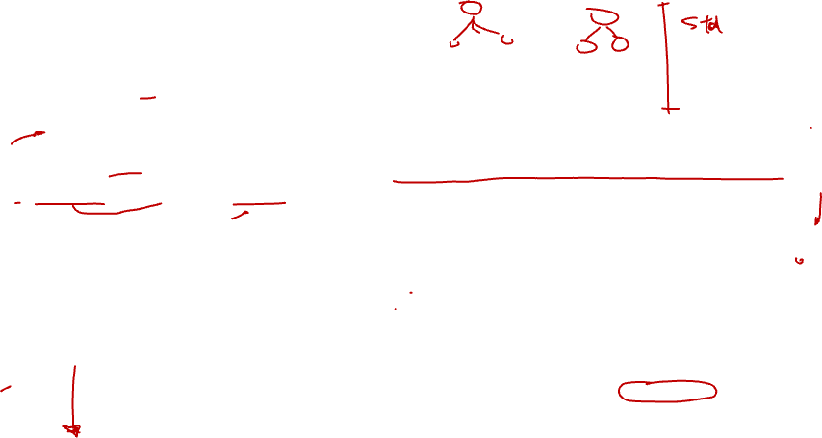
BLOQUE 1 · RANDOM FOREST
En clasificación, el bosque vota
Cada árbol devuelve la tasa de su hoja; el bosque las promedia. Con hojas puras, es una votación.
p_{bosque}(x) = promedio de p_{b}(x)
pb(x) es la tasa de contratación de la hoja del árbol b donde cae el cliente x. Si 3 de cada 10 árboles dicen «contrata», el bosque da 0.3.
63.2 %
0.559
de clientes distintos
AUC de 25 árboles votando
en cada muestra bootstrap: el resto se repite.
Cada árbol suelto da 0.519 en promedio.
Notes:
Recuerda la Clase 4: bootstrap y subconjunto de variables por corte. Lo nuevo en clasificación es qué se promedia. El experimento del Ejercicio 1.1: 25 árboles sin límite, cada uno con su bootstrap. Cada uno solo da entre 0.498 y 0.549; la votación sube a 0.559, pero no llega a la logística (0.619). Promediar 25 memorias no reconstruye una señal simple: hay que frenar a cada árbol.

Slide 5
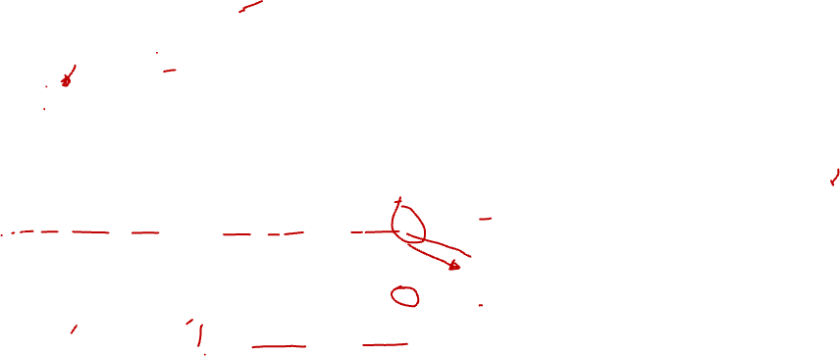
BLOQUE 1 · RANDOM FOREST
Un Random Forest sin tocar memoriza
100 árboles por configuración. min_samples_leaf obliga a que cada hoja tenga al menos ese número de clientes.
Hojas de 1 (el valor por defecto)
AUC 0.989 en entrenamiento y 0.572 en validación: memoriza.
Hojas de 200: la elegida
AUC 0.621 en validación: empata con la logística (0.619).
Hojas de 400: algo se rompe
El OOB casi no se mueve (0.635); la validación cae a 0.553.
Notes:
Ejercicio 1.3. Tres lecturas. Uno: el valor por defecto de sklearn sobreajusta igual que el árbol sin límite de la Clase 7. Dos: al agrandar las hojas, la validación sube hasta 200 y empata con la logística. Tres: en 400 el OOB y la validación se separan. Antes de mostrar la siguiente slide, pregunta: ¿qué grupo de clientes no puede quedar aislado en una hoja de 400?

Slide 6
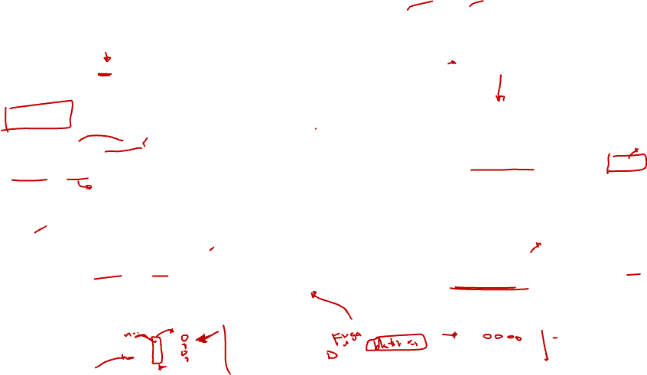
BLOQUE 1 · RANDOM FOREST
El OOB no se enteró porque el futuro cambió
Los ya contactados son 342 clientes en el entrenamiento. Con hojas de 400, ningún árbol puede aislarlos.
0.9 %
20.4 %
35.2 %
ya contactados en 2008–2009-S1
ya contactados en validación
ya contactados en 2010
Contratan el 40.4 %, contra 7.0 % del resto. Perderlos casi no mueve el OOB.
Contratan el 64.1 %, contra 33.6 % del resto.
Más de un tercio de la lista. Contratan el 74.8 %.
El OOB es un split aleatorio disfrazado
Para qué sí sirve
Cada cliente se puntúa con los árboles que no lo vieron, pero todos son del mismo período. Mezcla meses igual que el train_test_split de la Clase 6, así que no ve lo que cambia con el tiempo.
Para comparar configuraciones dentro de un mismo período. Para elegir un modelo que se usará en el futuro, valida con el futuro.
Notes:
Ejercicio 1.5. El banco cambió de estrategia: empezó a volver a llamar a sus clientes. En el entrenamiento los contactados son menos del 1 %, en 2010 son más de un tercio. Por eso un error que dentro de 2008–2009 es invisible se vuelve enorme en el futuro. Conecta con la Clase 6: es la misma razón por la que el split aleatorio miente cuando hay tiempo.

Slide 7
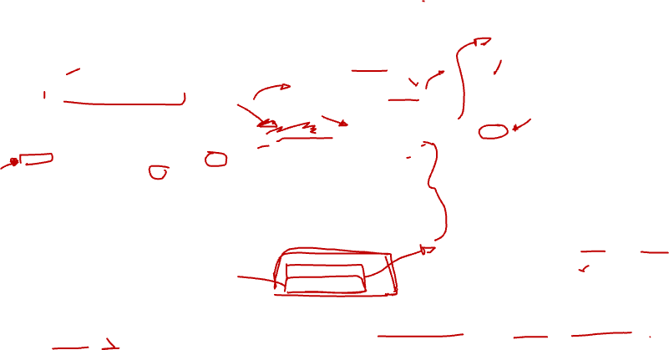
BLOQUE 2 · IMPORTANCIAS
Dos importancias, dos respuestas distintas
El mismo Random Forest (hojas de 200). Ordenadas por la importancia de permutación.
Impureza
Qué usó para aprender. Premia a las variables con muchos cortes, como la edad.
Permutación
Qué le sirve para predecir. contactado_antes vale 0.041 de AUC.
Para explicarle un modelo al negocio o a un validador de riesgos, usa la permutación medida en datos que el modelo no vio. dia_semana y educacion dan cero: el bosque las usa, pero no generalizan.
Notes:
Ejercicio 2.1. La impureza viene por columna codificada: hay que sumarla por variable original. Por impureza gana el canal y la edad sale segunda; por permutación, contactado_antes vale más de dos veces lo que cualquier otra. La diferencia sale del mismo fenómeno del Bloque 1: los contactados son pocos en el entrenamiento y muchos en validación. Los valores negativos de permutación se muestran como cero en el gráfico.

Slide 8
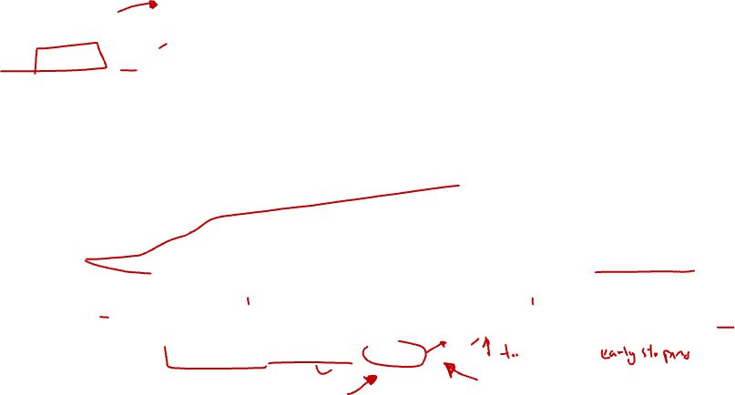
BLOQUE 3 · XGBOOST
XGBoost toca techo en 15 árboles
max_depth 3 y η = 0.05. Cada árbol nuevo mejora el entrenamiento; la validación deja de mejorar enseguida.
15 → 500
árboles
Entrenamiento 0.645 → 0.695. Validación 0.621 → 0.600.
981 vs 11
árboles: Clase 4 contra hoy
La parada temprana mide cuánta señal hay que exprimir. En California había mucha; aquí, muy poca.
Notes:
Demostración 3.1. Recuerda que el boosting trabaja sobre los log-odds, como la logística: cada árbol suma una pequeña corrección. Lo importante es la forma de las curvas: el entrenamiento sube sin parar y la validación toca techo en unos 15 árboles y después baja. Con estas 12 variables no hay mucho que corregir.

Slide 9
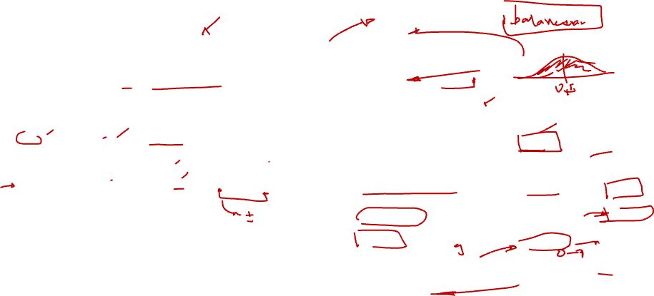
BLOQUE 3 · XGBOOST
La parada temprana elige; scale_pos_weight no ayuda
early_stopping_rounds = 50 con el AUC de validación. Desde aquí la validación ya se usó: el OOT es el único juez.
max_depth | Árboles | AUC entrenamiento | AUC validación
2 | 11 | 0.619 | 0.622
3 | 15 | 0.645 | 0.621
6 | 9 | 0.662 | 0.607
scale_pos_weight = 12.7
negativos entre positivos del entrenamiento: el class_weight de XGBoost
normal
balanceado
probabilidad media 2010
0.117
0.554
llama con el 0.5
0
1 743
Gana max_depth = 2, con 11 árboles
AUC 0.622 en validación, igual que la logística (0.619). Los árboles de 6 niveles aprenden más rápido el entrenamiento y peor el futuro.
AUC 2010
0.704
0.708
Spearman entre los dos scores: 0.943. Mueve las probabilidades, no el orden: lo mismo que class_weight en la Clase 7.
Notes:
Ejercicios 3.2 y 3.3. Insiste en el cuidado con la validación: la usamos para parar y para elegir la profundidad, así que su AUC ya está un poco inflado. El OOT de 2010 no se tocó. Sobre scale_pos_weight: es la receta que aparece en todos los tutoriales de XGBoost para clases desbalanceadas. Como elegimos el umbral por ganancia, no lo necesitamos.

Slide 10
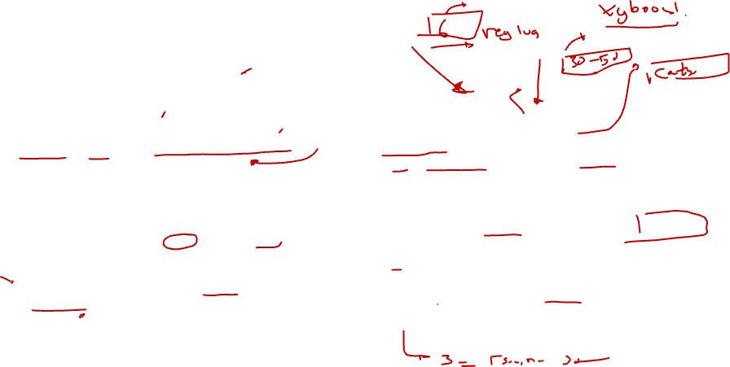
BLOQUE 3 · LIGHTGBM Y CATBOOST
Dos boostings más, dos ideas propias
Las dos se paran casi enseguida, igual que XGBoost.
LightGBM: crece por hojas
CatBoost: categorías sin one-hot y sin fuga
Parte siempre la hoja donde más baja el error, hasta num_leaves hojas. Agrupa las numéricas en histogramas: es de los más rápidos con millones de filas.
Convierte cada categoría en una tasa de contratación calculada solo con los clientes anteriores (en un orden al azar). Así ningún cliente aporta su propia respuesta. Árboles simétricos: la misma pregunta en todo un nivel.
num_leaves | Árboles | AUC ent. | AUC val.
4 | 25 | 0.645 | 0.625
8 | 4 | 0.646 | 0.628
31 | 16 | 0.679 | 0.619
depth 4
5 árboles
AUC val. 0.623
depth 6
8 árboles
AUC val. 0.620
Categorías nativas: 12 columnas en vez de 46, AUC 0.626. Aquí da igual; pesa con cientos de categorías.
Se le pasan los datos como texto y la lista cat_features: no hay que codificar nada.
Notes:
Ejercicios 3.4, 3.6 y demostración 3.5. LightGBM: la diferencia con XGBoost es cómo crece el árbol. Con 31 hojas (el valor por defecto) sobreajusta. Las categorías nativas no cambian nada aquí porque nuestras categóricas tienen pocas categorías; conviene mencionar el código de comercio en fraude como el caso donde sí importan. CatBoost: conecta las estadísticas ordenadas con las fugas de la Clase 6. Si calculara la tasa de cada categoría con todos los clientes, cada cliente aportaría su propia respuesta a su variable.

Slide 11
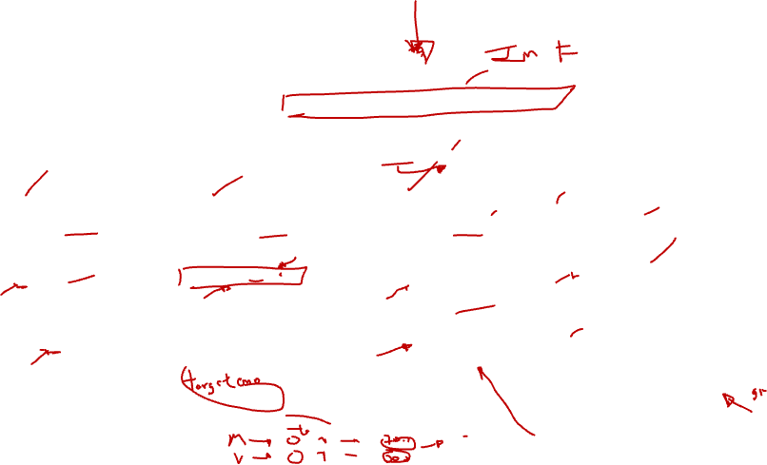
BLOQUE 3 · COMPARACIÓN
Tres boostings, la misma respuesta
La parada temprana de los tres eligió muy pocos árboles: con estas variables hay poco que exprimir.
XGBoost
LightGBM
CatBoost
11
4
5
árboles · AUC val. 0.622
árboles · AUC val. 0.628
árboles · AUC val. 0.623
Árboles: por niveles
Categóricas: one-hot
Árboles: por hojas
Categóricas: nativas
Árboles: simétricos
Categóricas: nativas, sin fuga
Cuándo: el estándar, con mucha documentación
Cuándo: muchas filas y poco tiempo
Cuándo: muchas categóricas, o no querer codificarlas
CatBoost paga por calcular las tasas de cada categoría. Nuestra corrida, con un solo núcleo.
Notes:
Demostración 3.7. Los tiempos dependen de la máquina; lo que importa es la proporción. Resume la tabla: los tres empatan en validación y los tres se paran enseguida. La pregunta para la clase: ¿alguno le gana a la logística en 2010? Es el Bloque 4.

Slide 12
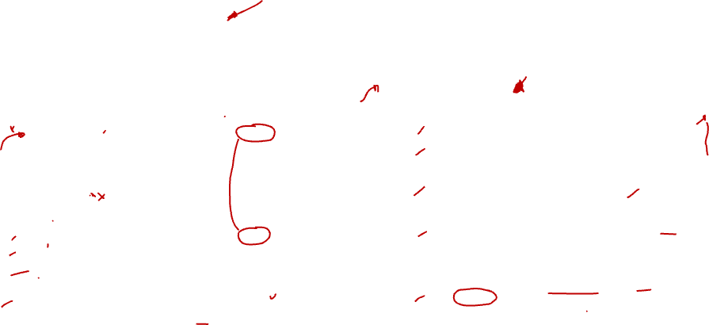
BLOQUE 4 · LA TABLA
La tabla del Módulo 2: todos llegan al mismo techo
Mismas variables y mismo corte. Umbral elegido en validación y aplicado sin tocar en 2010.
Modelo | AUC val | AUC OOT | PR-AUC OOT | KS OOT | Llama en 2010 | Ganancia 2010
Regresión logística | 0.619 | 0.704 | 0.703 | 0.319 | 749 | €14 455
Árbol (prof. 2) | 0.617 | 0.700 | 0.662 | 0.319 | 725 | €14 395
KNN (k = 201) | 0.616 | 0.686 | 0.676 | 0.331 | 735 | €14 325
SVC rbf (10 000) | 0.591 | 0.609 | 0.630 | 0.210 | 817 | €11 495
Random Forest | 0.621 | 0.698 | 0.704 | 0.311 | 781 | €14 315
XGBoost | 0.622 | 0.704 | 0.689 | 0.320 | 710 | €14 170
LightGBM | 0.628 | 0.695 | 0.687 | 0.309 | 777 | €14 355
CatBoost | 0.623 | 0.693 | 0.682 | 0.324 | 725 | €14 395
Promedio de logística, RF y XGBoost | 0.622 | 0.703 | 0.705 | 0.326 | 756 | €14 760
Promedio de los cinco | 0.626 | 0.702 | 0.705 | 0.321 | 728 | €14 320
Llamar a todos |  |  |  |  | 2 058 | €12 930
Ningún modelo de árboles
Bosque y boostings, entre €14 170 y €14 395: debajo de la logística.
LightGBM engañó
Mejor AUC de validación (0.628) y de los que menos ordenan en 2010 (0.695).
Promedio de 3, primero
€14 760: €305 más. El de 5, no: €14 320.
Notes:
Ejercicio 4.1. Dato curioso para comentar: CatBoost llama exactamente a los mismos 725 clientes que el árbol de 2 niveles y gana lo mismo; con 5 árboles, su regla es «llamar a los ya contactados». El promedio es el ensamble más simple: modelos que se equivocan de formas distintas, votando. Antes de pasar a la siguiente slide, pregunta: ¿ustedes pondrían en producción el promedio por €305? Que voten. La respuesta depende de si la diferencia es consistente, y eso es el bootstrap.

Slide 13

BLOQUE 4 · EL BOOTSTRAP
¿Es real la diferencia? Mil versiones de 2010
Ganancia de cada modelo menos la de la logística, en 1 000 muestras bootstrap del OOT, con los umbrales ya fijados.
Cruzan el cero
Árbol de 2 niveles
Ningún modelo solo se distingue de la logística. Tampoco el promedio de los cinco: gana en el 22 %.
Random Forest
XGBoost
LightGBM
CatBoost
Gana en el 99 %
Promedio de los cinco
El promedio de tres: entre €105 y €500. ¿Funciona, o tuvimos suerte?
Promedio de los tres
−€800
−€600
−€400
−€200
€0
€200
€400
€600
barra: intervalo del 90 % · punto: diferencia media
Notes:
Ejercicio 4.2 y demostración 4.3. El bootstrap responde qué pasaría con otra muestra del mismo 2010. Los umbrales quedan fijos: solo cambian los clientes. Ojo con lo que no mide: no cambia el entrenamiento ni el año. La siguiente slide discute si el promedio de tres funciona o fue suerte.

Slide 14
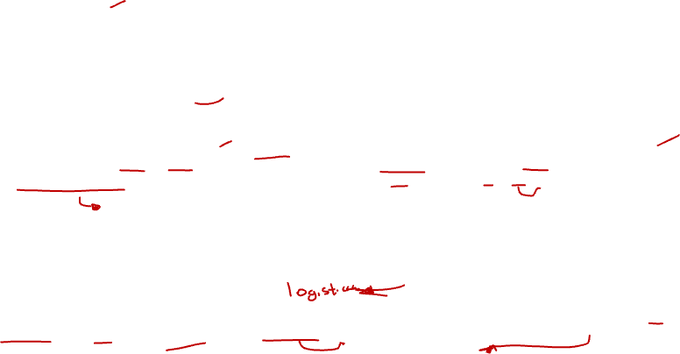
BLOQUE 4 · CUIDADO
¿El promedio de tres funciona, o tuvimos suerte?
Las dos cosas pueden ser ciertas. Conviene separarlas.
Por qué puede funcionar
Por qué hay que desconfiar
La logística, el bosque y XGBoost se equivocan en clientes distintos: al promediar, los errores se cancelan en parte. LightGBM y CatBoost se parecen al árbol chico y a XGBoost: suman votos que ya estaban.
Probamos dos combinaciones y miramos cuál ganaba en 2010. El bootstrap mide el ruido de la muestra, no el de nuestras decisiones. En validación, el de tres ganaba €6 085 y el de cinco €6 055: €30 no es señal.
La regla sana
La combinación se elige en validación y se anuncia antes de mirar el OOT; el OOT se mira una vez. Con lo que tenemos, la logística sigue como modelo oficial y el promedio de tres queda como retador, para medirlo mes a mes. En la Clase 13, el stacking elige los pesos con validación cruzada temporal.
Notes:
Es la lección más importante del bloque y vale la pena detenerse. El riesgo de probar muchas combinaciones y quedarse con la que mejor sale en el OOT es real en la práctica: así es como se infla un modelo antes de un comité. Pregunta a la clase: ¿cuántas combinaciones de 5 modelos se pueden armar? (31). Si probamos las 31 en 2010, alguna va a ganar por azar.

Slide 15
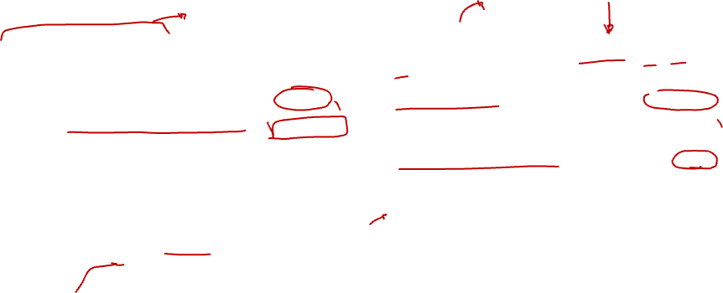
BLOQUE 4 · LA LECCIÓN
Un modelo complejo solo gana si hay algo que ver
Los mismos algoritmos, dos problemas distintos.
California Housing · Clase 4
Banco · Clases 6 a 8
La señal es geográfica: costas, bahías, barrios. Curvas e interacciones.
Casi toda la señal está en tres preguntas: contactado antes, canal y resultado previo.
Regresión lineal
R² 0.651
Regresión logística
AUC 0.704
XGBoost
R² 0.841
XGBoost
AUC 0.704
Árboles que eligió XGBoost
981
Árboles que eligieron
4 a 11
Oficial y retador
En riesgos, la logística queda como modelo oficial y el de árboles como retador (challenger). Si el retador gana por mucho, hay una señal escondida que vale la pena buscar. Si empata, como hoy, se queda la logística: se explica variable por variable.
Notes:
Cierre del Bloque 4. La pregunta que conviene dejar: ¿qué variables le faltan al banco para que un modelo más complejo tenga algo que encontrar? Ideas: el saldo del cliente, sus productos en el momento de la llamada, su historial transaccional. La macro la dejamos fuera a propósito en la Clase 6 y vuelve en la Clase 14 con el drift.

Slide 16
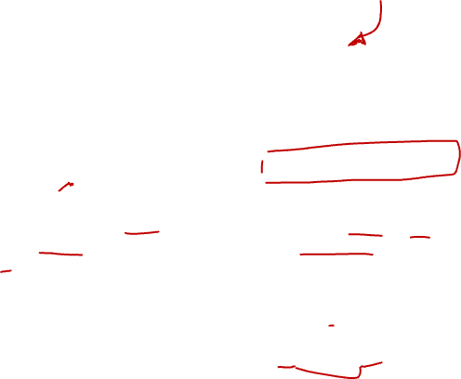
BLOQUE 5 · MÓDULO 2
El Módulo 2 en tres preguntas
Lo que entra en el parcial del caso del banco.
CLASE 6
CLASE 7
CLASE 8
¿Cómo se arma y se mide un modelo de propensión?
¿Dónde se corta la lista?
¿Muchos árboles le ganan a la logística?
Pegar fuentes con control de filas. Sacar las fugas (duracion_seg). Cortar por tiempo. Logística, matriz de confusión, AUC, KS y Gini.
Gini y entropía a mano. Profundidad y k con validación. Desbalance y PR-AUC con su línea base. Umbral por ganancia.
Random Forest, XGBoost, LightGBM y CatBoost empatan. El OOB no es validación temporal. Importancia por permutación. Bootstrap de la diferencia.
AUC 2010: 0.704
€3 415 → €14 455
0 de 5 ganan solos
Notes:
Tres minutos: una pregunta por clase y su respuesta. Si la fecha del parcial ya está definida, anúnciala aquí y recuerda que entran también los Módulos 1 (regresión, Clases 1 a 5).

Slide 17
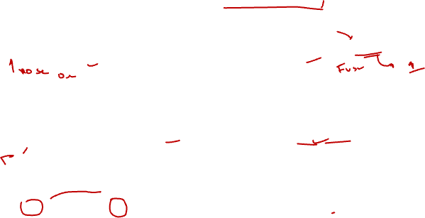
BLOQUE 5 · MÓDULO 2
Preguntas tipo examen (1 de 2)
Primero sin mirar el notebook. Las respuestas están en las notas del orador y en el notebook de solución.
1
Un modelo tiene 92.7 % de exactitud en el entrenamiento. ¿Es bueno?
2
¿Por qué sacamos duracion_seg, si es la variable que más predice?
3
Un nodo tiene 120 clientes y contratan 30. ¿Gini y entropía?
4
La logística tiene AUC 0.704 en 2010. ¿Cuál es su Gini de riesgo?
5
Cada llamada cuesta €20 y cada venta deja €50. ¿Umbral teórico? ¿Por qué no usarlo tal cual?
Notes:
Que respondan en parejas, unos 2 minutos por pregunta, y comparen antes de ver la respuesta. Las preguntas 3 y 4 piden calculadora; el Ejercicio 5.1 las comprueba con código. Las que no alcancen quedan de tarea.
Respuestas:
1. No se puede saber. No llamar a nadie ya da 92.7 %, porque solo contrata el 7.3 %. Con desbalance se mira AUC, KS, PR-AUC o la ganancia.
2. Se conoce al colgar: cuando hay que decidir a quién llamar, no existe. Es una fuga.
3. p = 0.25. Gini = 1 − 0.0625 − 0.5625 = 0.375. Entropía = 0.811.
4. Gini = 2·AUC − 1 = 0.408. No es el Gini de impureza de los árboles.
5. p > 20/50 = 0.40. Solo vale con probabilidades calibradas, y las nuestras no lo están: el modelo aprendió con un 7 % de éxito.

Slide 18
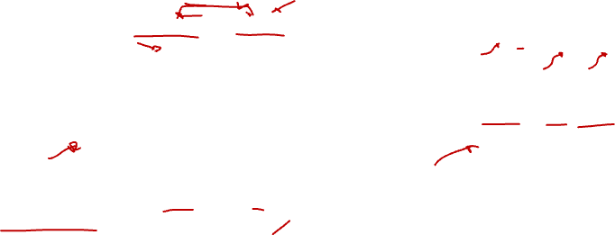
BLOQUE 5 · MÓDULO 2
Preguntas tipo examen (2 de 2)
Primero sin mirar el notebook. Las respuestas están en las notas del orador y en el notebook de solución.
6
¿Qué cambia y qué no con class_weight o scale_pos_weight?
7
El PR-AUC sube de 0.540 en validación a 0.703 en 2010. ¿Mejoró el modelo?
8
Random Forest con hojas de 400: OOB 0.635 y validación 0.553. ¿A cuál le crees?
9
XGBoost gana €14 170 y la logística €14 455. ¿Cuál va a producción?
10
¿En qué se diferencian XGBoost, LightGBM y CatBoost?
Notes:
Respuestas:
6. Cambian las probabilidades. No cambia el orden: el AUC queda casi igual y Spearman da 0.94 a 0.98.
7. No: la línea base subió de 0.398 a 0.521. El lift queda igual (1.36 contra 1.35).
8. A la validación. Las hojas de 400 no aíslan a los 342 contactados; el OOB mezcla meses y no ve que en el futuro son muchos más.
9. La logística: la diferencia no es consistente y se explica variable por variable. XGBoost queda como retador. El promedio de tres también, porque la combinación se eligió mirando 2010.
10. XGBoost crece por niveles y necesita one-hot. LightGBM crece por hojas, usa histogramas y acepta categóricas nativas: el más rápido con muchas filas. CatBoost usa árboles simétricos y convierte cada categoría en una tasa calculada solo con los clientes anteriores, sin fuga; no hay que codificar, pero es más lento.

Slide 19
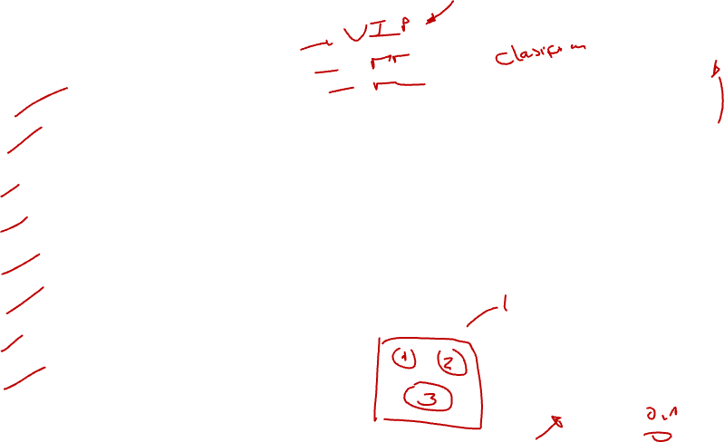
CIERRE
Checklist de salida
En clasificación, el bosque promedia las tasas de las hojas
PARCIAL · FECHA POR CONFIRMAR
Ajusto min_samples_leaf: el Random Forest por defecto memoriza
Módulos 1 y 2: regresión y clasificación
El OOB mezcla meses: no reemplaza a la validación temporal
Entran las Clases 1 a 8. Las preguntas de hoy son un buen punto de partida.
Impureza: qué usó para aprender. Permutación: qué le sirve para predecir
scale_pos_weight mueve las probabilidades, no el orden
CLASE 9 · MÓDULO 3
Parada temprana en los tres boostings: cuántos árboles = cuánta señal
Clustering: K-Means sobre el maestro de clientes
LightGBM con muchas filas; CatBoost con muchas categóricas
Dejamos de predecir quién contrata y preguntamos qué tipos de clientes hay.
Bootstrap de la diferencia, y combinaciones elegidas en validación
Notes:
Cierre. Si la fecha del parcial ya está definida, reemplaza «fecha por confirmar» en esta slide antes de la clase. La Clase 9 abre el Módulo 3 con el mismo banco: el maestro de clientes de la Clase 6, ahora sin variable objetivo. Como LightGBM y CatBoost ya se vieron hoy, la Clase 13 queda solo para bagging y stacking, y eso libera tiempo en el calendario.

